Slide 1
Forum Energia–Efekt–Środowisko
Gospodarka wodna – od strategii do inwestycji
21.04.2026 r., Warszawa

Slide 2

Perspektywa Dep. Ochrony Wód
Dyr. Ewa Kamieńska – Dep. Ochrony Wód

Slide 3

Gospodarka wodno-ściekowa
Ochrona wód – strategiczny obszar NFOŚiGW
kluczowy kierunek wsparcia od początku działalności
finansowanie inwestycji w gospodarkę ściekową
redukcja ładunku zanieczyszczeń wód powierzchniowych
poprawa jakości wód Wisły, Odry oraz Morza Bałtyckiego
rozwój i modernizacja infrastruktury zbierania i oczyszczania ścieków

Slide 4
Efekty działaŃ NFOŚIGW
Efekty rzeczowe i ekologiczne:
  budowa, rozbudowa i modernizacja oczyszczalni ścieków – ponad 1 600 szt.
  systemy kanalizacyjne – ok. 89 tys. km
  usunięty ładunek zanieczyszczeń – ponad 20 mln RLM
Liczba zawartych umów – ponad 4 300 szt., z tego:
  środki własne NFOŚiGW – ponad 3 800 szt.
  środki zagraniczne (ISPA/Fundusz Spójności, PO IiŚ 2007-2013 i 2014-2020) – 527 szt.
Kwota zawartych umów – ok. 38,6 mld zł, z tego:
  środki własne NFOŚiGW – ok. 12,2 mld zł
  środki zagraniczne – ok. 26,4 mld zł
Wartość całkowita projektów – ok. 105 mld zł

Slide 5
Finansowanie OCHRONY wÓD I adaptacji do zmian klimatu
Fundusze Europejskie na Infrastrukturę, Klimat i Środowisko
Fundusze Europejskie dla Polski Wschodniej
Finasowanie ze środków krajowych
Działanie 01.02 Adaptacja terenów zurbanizowanych do zmian klimatu
Działanie 02.02 Adaptacja do zmian klimatu
Program priorytetowy Gospodarka wodno-ściekowa w aglomeracjach
Działanie 01.03 Gospodarka wodno-ściekowa
Program priorytetowy Gospodarka wodno-ściekowa poza granicami aglomeracji
Działanie 01.05 – Ochrona przyrody i rozwój zielonej infrastruktury
Program priorytetowy Adaptacja do zmian klimatu
Działanie 02.04 - Adaptacja do zmian klimatu, zapobieganie klęskom i katastrofom
Działanie 02.05 woda do spożycia

Slide 6
FENX 2021-2027
Działanie FEnIKS 1.3
Gospodarka wodno-ściekowa w aglomeracjach
Alokacja
930 mln euro ok. 4 mld zł
Podpisane umowy
wszystkie nabory
Liczba umów – 58
Wartość całkowita – 4,9 mld zł
Wkład UE – 2,7 mld zł
II konkurs – Budżet 1,7 mld zł
Liczba złożonych wniosków – 63 / Wartość całkowita – 3 mld zł / Wkład UE – 1,7 mld zł
Podpisane umowy
II konkurs
Liczba umów – 19
Wartość całkowita – 1,5 mld zł
Wkład UE – 0,8 mld zł
Wnioski pozytywnie ocenione przygotowywane umowy
Liczba wniosków – 25
Wartość całkowita – 0,8 mld zł
Wkład UE – 0,5 mld zł
Wnioski w ocenie
Liczba wniosków – 4
Wartość całkowita – 89 mln zł
Wkład UE – 51 mln zł
III konkurs – Budżet 0,72 mld zł
Liczba złożonych wniosków – 35 / Wartość całkowita – 1,3 mld zł / Wkład UE – 0,8 mld zł
Stan na 14.04.2026 r.

Slide 7
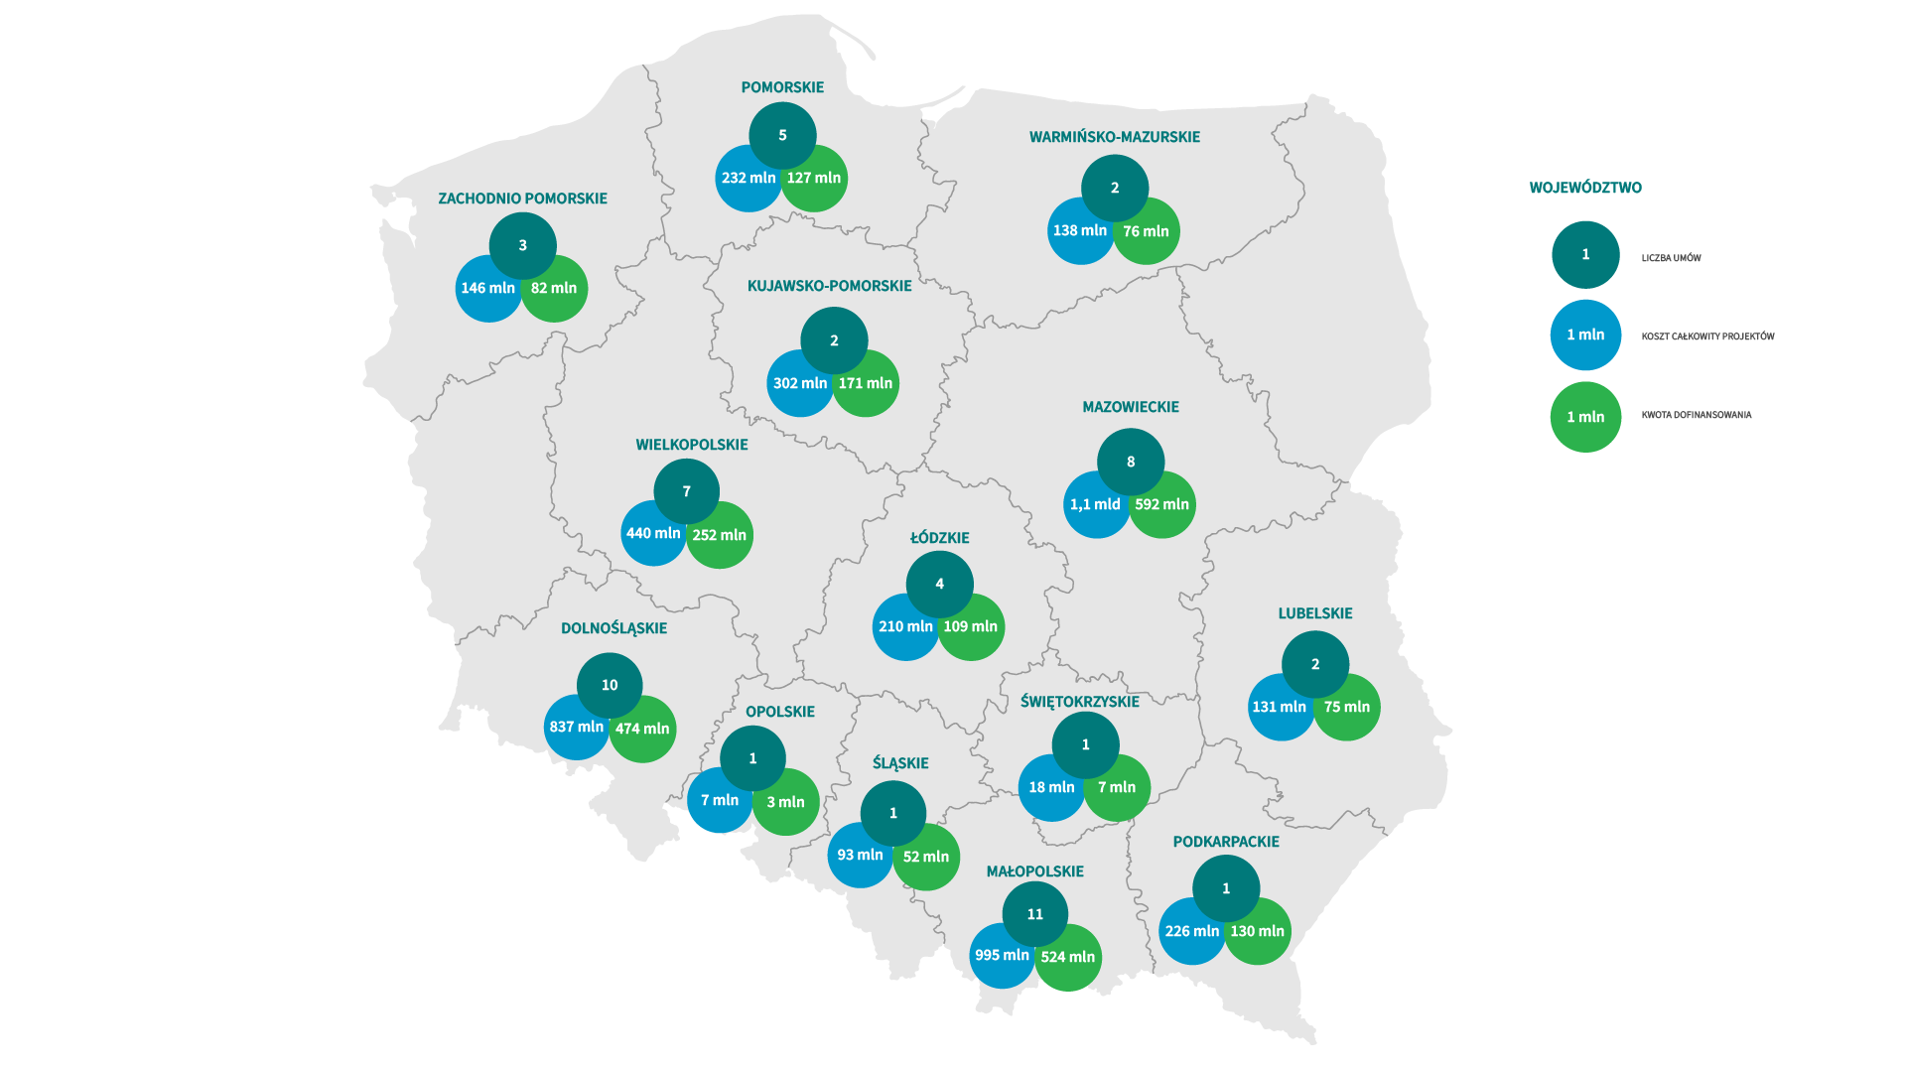
Mapa dotacji działania 1.3

Slide 8
FENX 2021-2027
Działanie FEnIKS 1.3
Gospodarka wodno-ściekowa w aglomeracjach
Alokacja
930 mln euro ok. 4 mld zł
EFEKTY docelowe podpisanych umów | Wartość docelowa
km | 520
Długość wybudowanej / zmodernizowanej sieci kanalizacyjnej | 451
Długość wybudowanej / zmodernizowanej sieci wodociągowej | 69
osoby | 307 484
Ludność przyłączona do zbiorowych systemów zaopatrzenia w wodę | 41 230
Ludność przyłączona do zbiorowych systemów oczyszczania ścieków | 266 254
RLM (Równoważna liczba mieszkańców) | 2 030 842
Wielkość ładunku ścieków poddanych ulepszonemu oczyszczaniu | 2 030 842
szt. | 40
Liczba zmodernizowanych oczyszczalni ścieków komunalnych | 29
Liczba wybudowanych oczyszczalni ścieków komunalnych | 2
Liczba wybudowanych / zmodernizowanych ujęć wody | 4
Liczba wybudowanych / zmodernizowanych stacji uzdatniania wody | 5

Slide 9
Gospodarka wodno-ściekowa w aglomeracjach
Część 1) Gospodarka ściekowa w ramach Krajowego Programu Oczyszczania Ścieków Komunalnych
Część 2) Współfinansowanie projektów Programu FEnIKS 2021-2027
Beneficjent
Część 1) Jednostki samorządu terytorialnego i ich związki
Część 2) Beneficjenci Programu FEnIKS 2021-2027
Termin naboru
Budżet
3,8 mld zł
Formy wsparcia
pożyczka z możliwością częściowego umorzenia,
pożyczka na zachowanie płynności finansowania bez możliwości umorzenia
01.03.2017 r.–29.10.2027 r.
Obszary wsparcia
budowa, rozbudowa lub modernizacja oczyszczalni ścieków komunalnych
budowa, rozbudowa lub modernizacja zbiorczych systemów kanalizacji sanitarnej
budowa przyłączy budynków do istniejącej kanalizacji sanitarnej na obszarze aglomeracji

Slide 10
Gospodarka wodno-ściekowa POZA GRANICAMI aglomeracji
Beneficjent
jednostki samorządu terytorialnego i ich związki;
podmioty świadczące usługi publiczne w ramach realizacji zadań własnych jednostek samorządu terytorialnego.
Budżet
100 mln zł
Formy wsparcia
pożyczka do 100% kosztów kwalifikowanych z możliwością częściowego umorzenia
Termin naboru
Obszary wsparcia
lokalne oczyszczalnie
kanalizacja sanitarna
podłączenia budynków do sieci kanalizacyjnej
W ramach projektów kompleksowych w zakres mogą być włączone:
budowa, rozbudowa lub modernizacja stacji zlewnych
zakup pojazdów do transportu do stacji zlewnych nieczystości ciekłych
tworzenie cyfrowych systemów do zgłaszania i ewidencjonowania zbiorników bezodpływowych oraz przydomowych oczyszczalni ścieków
31.07.2025 – 29.12.2028 r.

Slide 11
Perspektywa Dep. Adaptacji do Zmian klimatu
Dyr. Robert Markiewicz – Dep. Adaptacji do Zmian Klimatu

Slide 12
Działanie FEnIKS 1.2
Adaptacja terenów zurbanizowanych do zmian klimatu –miasta duże
Typ projektów:
Zrównoważone systemy gospodarowania wodami opadowymi z udziałem zieleni/zielono-niebieskiej infrastruktury/rozwiązań opartych na przyrodzie
Beneficjenci:
44 miasta, które uczestniczyły w realizacji projektu: Opracowanie miejskich planów adaptacji (MPA) w miastach powyżej 100 tys. mieszkańców oraz Warszawa
Wsparcie:
dotacja do 77 % wydatków kwalifikowanych
Obszary wsparcia:
kanalizacja deszczowa, zielono-niebieska infrastruktura
zazielenianie zbiorników wodnych lub ich renaturyzacja
budowa zbiorników wód opadowych wraz z infrastrukturą
likwidacja zasklepień, uszczelnień gruntu (odbetonowanie)
Łącznie: 22 projekty wybrane do dofinansowania, dofinansowanie ok. 716 mln zł

Slide 13
Działanie FEnIKS 2.4
Adaptacja do zmian klimatu, zapobieganie klęskom i katastrofom
Typy projektów, m.in:
2.4.1 Wsparcie zrównoważonych systemów gospodarowania wodami opadowymi z udziałem zieleni, zielono-niebieskiej infrastruktury, rozwiązań opartych na przyrodzie
2.4.3 Wspieranie małej retencji
2.4.4 Renaturyzacja przekształconych cieków wodnych i obszarów od wód zależnych
2.4.5 Budowa, przebudowa lub remont urządzeń wodnych i infrastruktury towarzyszącej, służących zmniejszeniu skutków powodzi lub suszy
2.4.6 Opracowanie i aktualizacja dokumentów strategicznych/planistycznych w zakresie gospodarowania wodami, zarządzania ryzykiem powodziowym oraz ochrony zasobów wodnych
2.4.12 Wsparcie mikroretencji
Łącznie: 144 projekty wybrane do dofinansowania, dofinansowanie ok. 2,064 mld zł

Slide 14
Działanie FEnIKS 2.4.12 mikroretencja
Cel działania
dofinansowanie projektów polegających na wsparciu indywidualnej mikroretencji wód opadowych
Budżet – 173 mln zł
Forma wsparcia – wsparcie grantowe
uprawnionymi do składania wniosków jest 16 WFOŚiGW
Beneficjenci końcowi:
- osoby fizyczne – właściciele domków jednorodzinnych, składający wnioski w WFOSiGW

Slide 15
Działanie FEnIKS 2.4.12 mikroretencja
Typy projektów: finansowanie przedsięwzięć dotyczących zakupu, dostawy, montażu, budowy, uruchomienie instalacji:
do zbierania wód opadowych lub roztopowych z powierzchni nieprzepuszczalnych nieruchomości, tj. z dachów, chodników, podjazdów (np. łapacze, wpusty, osadniki rynnowe, odwodnienie liniowe, przewody odprowadzające wody opadowe bez rynien i rur spustowych);
do magazynowania wód opadowych w zbiornikach (np. szczelne zbiorniki podziemne i naziemne) o sumarycznej pojemność minimum 2 m3;
do retencjonowania wód opadowych w tym roztopowych w gruncie (np. rozszczelnienie powierzchni nieprzepuszczalnych, studnie chłonne, drenaż, skrzynki rozsączające, zbiorniki otwarte);
do wykorzystania retencjonowanych wód opadowych lub roztopowej (np. pompy, filtry, przewody, zraszacze, sterowniki, centrale dystrybucji wody, inne instalacje umożliwiające zagospodarowanie wody z istniejącego/nowobudowanego w ramach inwestycji zbiornika).

Slide 16
działanie FENIKS
02.05 woda do spożycia
Cel działania:
wspieranie przedsięwzięć, związanych z budową i modernizacją infrastruktury niezbędnej do ujęcia, uzdatniania, magazynowania i dystrybucji wody oraz związanych z ograniczaniem strat wody, zapewnieniem właściwego bezpieczeństwa dostarczania wody
Beneficjenci:
jednostki samorządu terytorialnego, spółki wodociągowo – kanalizacyjne
Forma wsparcia:
dotacja do 70 % wydatków kwalifikowanych
Łącznie: 58 projektów wybranych do dofinansowania, dofinansowanie ok. 1,294 mld zł

Slide 17
Działanie FEPW 2.2
Adaptacja do zmian klimatu
Beneficjenci:
miasta średnie tracące funkcje społeczno-gospodarcze oraz inne miasta subregionalne z podregionów z najwyższą kumulacją gmin zmarginalizowanych – w obu przypadkach z przedziału 20-100 tys. mieszkańców oraz miejscowości o statusie uzdrowiska – z makroregionu Polski Wschodniej
Forma wsparcia:
dotacja do 85% wydatków kwalifikowanych
Typy projektów:
przedsięwzięcia infrastrukturalne z zakresu zielonej oraz zielono-niebieskiej infrastruktury w miastach, oraz zarządzanie wodami opadowymi i roztopowymi
opracowanie MPA
wsparcie doradcze dla beneficjentów (budowanie potencjału administracyjnego beneficjentów)
Łącznie: 25 projektów wybranych do dofinansowania, dofinansowanie ok. 419 mln zł

Slide 18
Programy Priorytetowy
Adaptacja do zmian klimatu
Obszary wsparcia:
zwiększanie retencji w ekosystemach
urządzenia wodne
„zielono-niebieska” infrastruktura, systemy zagospodarowania wód opadowych (także obszary wiejskie)
likwidacja powierzchni nieprzepuszczalnych
zaopatrzenie ludności w wodę do picia (w tym: budowa i modernizacja ujęć wód i stacji uzdatniania wody oraz sieci wodociągowych)
Beneficjenci:
jednostki samorządu terytorialnego, ich związki
podmioty świadczące usługi publiczne w ramach zadań własnych jst
Spółki handlowe
Program realizowany będzie w latach 2022-2029, przy czym:
zobowiązania podejmowane będą do 31.12.2028 r.
środki wydatkowane będą do 31.12.2029 r

Slide 19
Programy Priorytetowy
Adaptacja do zmian klimatu
Budżet:
Budżet zwrotnych form finansowania – do 750 000 tys. zł.
Budżet bezzwrotnych dofinansowania – do 400 000 tys. zł (działania retencyjne JST na obszarach wiejskich, do 70 % kosztów kwalifikowanych
Intensywność dofinansowania dla zwrotnych form finansowania:
pożyczka do 100 % kosztów kwalifikowanych;
oprocentowanie: WIBOR 3M, lecz nie mniej niż 2 % w skali roku;
Oprocentowanie pożyczek na współfinansowanie projektów FEnIKS/FEPW: WIBOR 3M-100 pkt. bazowych, lecz nie mniej niż 2 % w skali roku;

Slide 20


Dziękujemy!
www.nfosigw.gov.pl

